Slide 1
INFORME DETALLADO Y PORMENORIZADO DE LAS PETICIONES, QUEJAS, RECLAMOS, SUGERENCIAS, DENUNCIAS Y FELICITACIONES
Agosto a Diciembre de 2021-2
Sede Barranquilla

Slide 2
Canales disponibles en la Americana para la presentación de las PQRSDF
Para el manejo de las peticiones, quejas, reclamos, felicitaciones y sugerencias la Corporación Universitaria Americana cuenta con:
Un procedimiento: P DE 009 Procedimiento de quejas, reclamos, felicitaciones, peticiones y sugerencias.
Formatos:
- F DE 021 Consolidado de PQRSDF.
- F DE 026 Formato de Respuesta Derechos de Petición.
- F DE 031 Formato de Respuesta Acción de Tutela.
- F DE 032 Citación Notificación Personal.
- F DE 033 Acta de Notificación Personal.
- F DE 034 Notificación por Aviso.
- Formulario para la recepción de PQRSDF el cual está a disposición de toda la comunidad en la página web.
- Instructivo para acceder al formulario de QRSFP de la página web institucional.
El canal más utilizado por nuestros estudiantes es a través de la oficina de Gestión Documental de manera presencial o digital a través del correo correspondenciabaq@americana.edu.co. Al recibir una solicitud esta oficina la registra en un aplicativo, asigna un radicado y posterior es enviada por correo electrónico al área que le dará tratamiento con copia al correo de calidad para ingresarlas en el consolidado hasta su respectivo cierre.

Slide 3
Canales disponibles en la Americana para la presentación de las QRSFPD
Debido a la continuidad de la pandemia desde el 2020 se recibieron por correo electrónico o a través del formulario ubicado en la página web las PQRSFD. A partir del segundo semestre del 2021 la Institución crea la oficina de correspondencia en donde se recibirán todas las solicitudes en la Institución por medio físico o digital a través del correo: correspondenciabaq@coruniamericana.edu.co.

Slide 4
Etapas del proceso del Tratamiento de las PQRSFD
Recepción de la PQRSDF
2
Asignación de Radicado para
enviar al Estudiante.
1
3
Enviar la PQRSDF al área
responsable de dar tratamiento.
4
Gestión y Trámite de la PQRSDF :
Realizar seguimiento
5
Resolución y Cierre de la PQRSDF
6
Reportes Informe para
planes de mejora

Slide 5
Tiempos de Respuesta al Solicitante
Las PQRSDF que presentan los grupos de interés deben responderse dentro de los siguientes términos:
Tipo de Solicitud | Término
General | 15 a 20 días hábiles
Solicitud de documentos e información | 15 días hábiles
Otras | 30 días hábiles

Slide 6
Felicitación acogida por la Institución Proceso Mercadeo y Comunicaciones
Mercadeo y Comunicaciones
Quiero felicitar y dar las gracias a la señorita Pamela García Castro, sin su ayuda y apoyo hubiese sido muy complicado este proceso, siempre estuvo presta a ayudarme y atender mis necesidades.
Durante el periodo de agosto a diciembre de 2021-2 se recibió una felicitación

Slide 7
QRSFP Recibidas en 2021-1
Durante el Periodo de agosto a diciembre de 2021-2 se recibieron:
32
PQRSDF

Slide 8
P
Q
R
S
D
F
Solicitud presentada por los miembros de la comunidad educativa o alguna parte interesada, a fin de obtener información y/o consulta con el fin de obtener una pronta respuesta dentro de los términos que defina la ley.
Es la manifestación de insatisfacción o No-Conformidad, desagrado o descontento hecha por un Cliente que pone en conocimiento a la Institución, por conductas irregulares realizadas por sus Colaboradores en cumplimiento de sus funciones o por particulares que tiene a su cargo y que afecta indirectamente la calidad del servicio ofrecido por la Americana.
Es el derecho que tiene toda persona de exigir, reivindicar o demandar una solución, ya sea por motivo general o particular, referente a la posible prestación indebida de un servicio o a la posible inoportuna atención de una solicitud de acuerdo a los compromisos pactados entre el usuario o cliente y la Corporación Universitaria Americana y que afecta directamente la calidad del servicio ofrecido.
Es la proposición, idea o indicación que se ofrece o presenta con el propósito de incidir en el mejoramiento de un proceso, cuyo objeto se encuentre relacionado con la prestación de los servicios de la Corporación Universitaria América.
Un aviso realizado de forma pública con el fin de informar sobre fallas o faltas que se presentan en los diversos procesos de las organizaciones para que estos puedan ser corregidos o mejorados.
Esta opción le permitirá reconocer el buen servicio recibido y/o ofrecido por parte de un funcionario o una dependencia de la Corporación.
Petición
Queja
Reclamo
Sugerencia
Denuncia
Felicitación

Slide 9
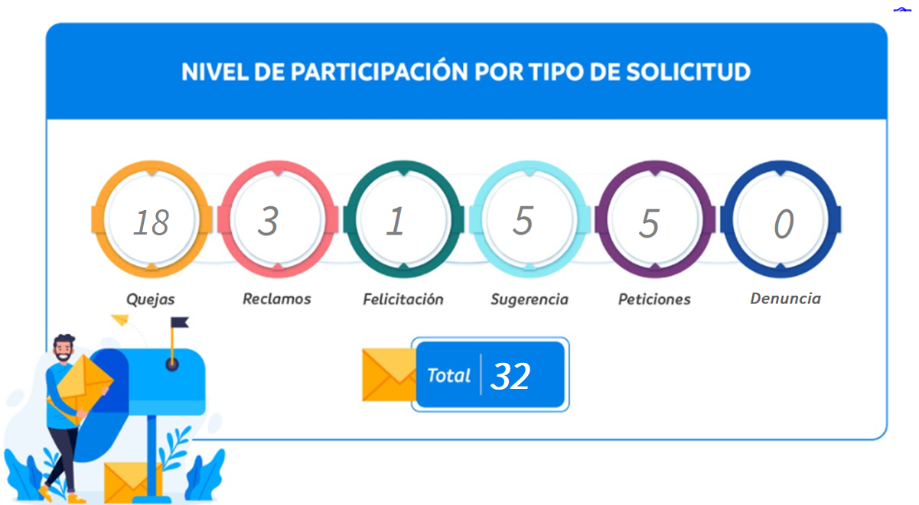

Slide 10
Solicitudes Presentadas por mes
Periodo de agosto a diciembre de 2021-2
Mes en el que se presentó la solicitud | Queja | Reclamo | Petición | Solicitud | Denuncia | Felicitación | Totales
Agosto | 8 | 0 | 1 | 0 | 0 | 1 | 10
Septiembre | 4 | 0 | 0 | 0 | 0 | 0 | 4
Octubre | 1 | 2 | 0 | 0 | 0 | 0 | 3
Noviembre | 0 | 1 | 0 | 0 | 0 | 0 | 1
Diciembre | 5 | 0 | 4 | 5 | 0 | 0 | 14
Total | 18 | 3 | 5 | 5 | 0 | 1 | 32

Slide 11
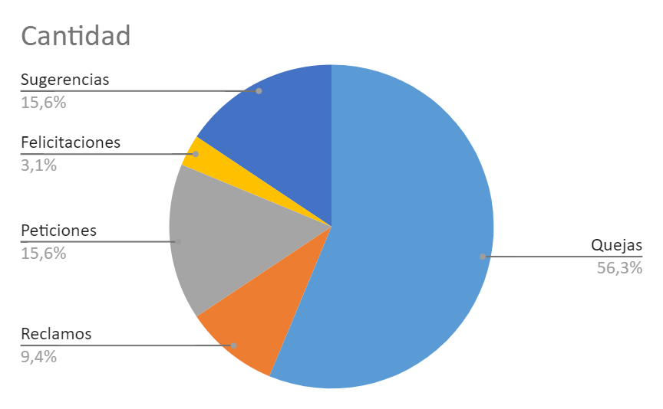
QRSFDP Recibidas
Periodo de agosto a diciembre de 2021-2
Total QRSFDP | Queja | %
Quejas | 18 | 56,3%
Reclamos | 3 | 9,4%
Peticiones | 5 | 15,6%
Felicitaciones | 1 | 3,1%
Sugerencias | 5 | 15,6
Total QRSFP recibidas | 32 | 100%
De agosto a diciembre de 2021-2 se presentaron 32 solicitudes

Slide 12
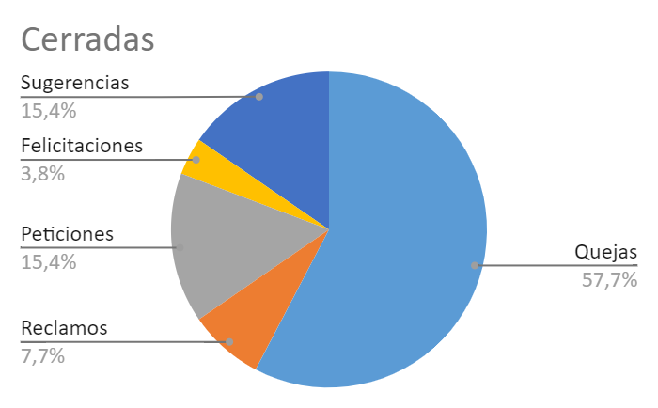
Solicitudes Cerradas
Periodo de agosto a diciembre de 2021-2
Total QRSFDP | Cantidad | Cerradas | %
Quejas | 18 | 15 | 57,7%
Reclamos | 3 | 2 | 7,7%
Peticiones | 5 | 4 | 15,4%
Felicitaciones | 1 | 1 | 3,8%
Sugerencias | 5 | 4 | 15,4%
Total | 32 | 26 | 100%
El 88,9% de las solicitudes recibidas fueron atendidas de agosto a diciembre de 2021-2.

Slide 13
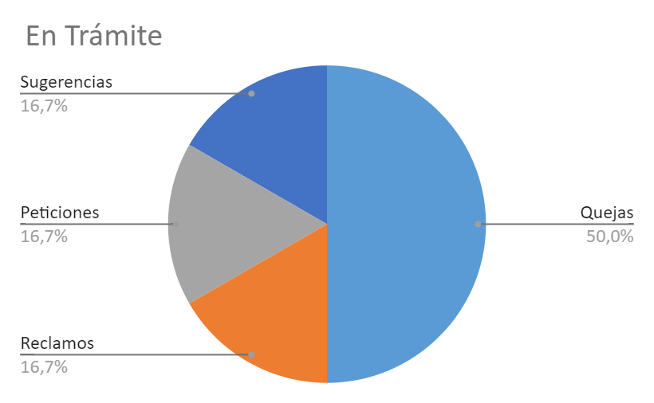
Solicitudes en Trámite
Periodo de agosto a diciembre de 2021-2
Total QRSFDP | En Trámite | %
Quejas | 3 | 9,4%
Reclamos | 1 | 3,1%
Peticiones | 1 | 3,1%
Felicitaciones | 0 | 0,0%
Sugerencias | 1 | 3,1%
Total QRSFDP | 6 | 18,8%
El 18,8% de las solicitudes recibidas de agosto a diciembre de 2021-2 se encuentran en trámite.

Slide 14
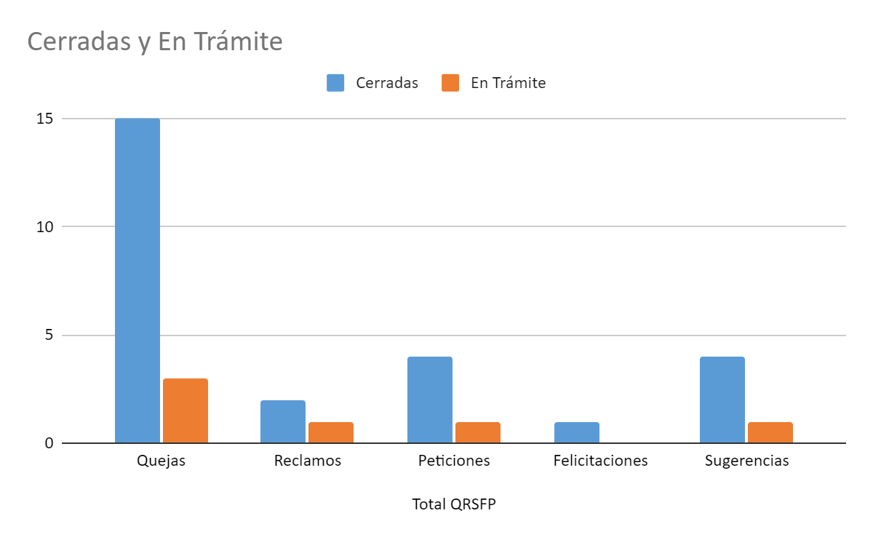
Solicitudes Cerradas y en Trámite
Periodo de agosto a diciembre de 2021-2
Total QRSFP | Cantidad | Cerradas | En Trámite
Quejas | 18 | 15 | 3
Reclamos | 3 | 2 | 1
Peticiones | 5 | 4 | 1
Felicitaciones | 1 | 1 | 0
Sugerencias | 5 | 4 | 1
Total QRSDFP | 32 | 26 | 6
De las 32 solicitudes recibidas, 26 están cerradas y 6 se encuentran en trámite.

Slide 15
Temáticas Recibidas
Periodo de agosto a diciembre de 2021-2
Motivo | Temáticas recibidas y tratadas
M1 | Problemas con la matrícula financiera
M2 | Problemas con la matrícula académica
M3 | Fallas en la entrevista para el proceso de admisión
M4 | Desconocimiento del estudiante para acceder a la plataforma académica
M5 | Trámites de grado – paz y salvo - ceremonia de grados
M6 | Demora en atención
M7 | Fallas en la conexión
M8 | Volante de pago
M9 | Certificado de estudios – Certificado de Notas – Certificado de Diplomado.
M10 | Certificado de asistencia al CIID
M11 | Apoyo psicológico
M12 | Desconocimiento del estudiante para inscribirse a Studiaton
M13 | Falta de recursos para continuar con el proceso de formación
M14 | Acceso a plataforma Cambridge
M15 | Aspirante solicita información
M16 | Reintegro
Motivo | Temáticas recibidas y tratadas
M17 | Realización de pruebas SABER PRO y Las PRUEBAS SABER TYT
M18 | Inconformidad de estudiante por docente – publicación de notas
M19 | Uso de créditos para futuros semestres
M20 | Continuidad de estudios
M21 | No se evidencia registro de la graduación MEN y en la página del SNIES
M22 | Reporte ante COVINOC
M23 | Felicitaciones por el servicio recibido
M24 | Medio para descargar los horarios de clases propuestos para el periodo 2021-I
M25 | Homologación
M25 | Desconocimiento del estudiante por profesor asignado
M27 | Inconformidad con descuento de pronto pago
M28 | Problemas con el correo Institucional
M29 | Cambio de estado de excluido a estado activo
M30 | Activación chips otorgados por la institución a estudiantes
M31 | Reembolso de dinero
Motivo | Temáticas recibidas y tratadas
M32 | Error en volante de pago
M33 | Inconformidad resultados saber pro
M34 | Paz y Salvo de dependencias para grado
M35 | Falta de acompañamiento del docente
M36 | Aplazamiento de matrícula financiera
M37 | Corrección diploma
M38
M39
M40
M41
M42
M43
M44
M45
M46
M47

Slide 16
Temáticas tratadas por Dependencias
Periodo de agosto a diciembre de 2021-2
SIGLA | DEPENDENCIAS | Temáticas tratadas
 |  | M1 | M2 | M3 | M4 | M5 | M6 | M7 | M8 | M9 | M10 | M11 | M12 | M13 | M14 | M15 | M16 | M17 | M18 | M19 | M20 | M21 | M22 | M23 | M24 | M25 | M26 | M27 | M28 | M29 | M30 | M31 | M32 | M33 | M34 | M35 | M 36 | M 37
GAR | Gestión Admisiones y Registro |  | 1 | 2 |  | 3 | 2 |  |  | 2 |  |  |  |  |  |  |  |  |  |  |  |  |  |  |  |  |  |  |  |  |  |  | 1 |  |  | 1
GMC | Gestión Mercadeo y Comunicaciones |  |  |  |  |  |  |  |  |  |  |  |  |  |  |  |  |  |  |  |  |  |  | 1
GAF | Gestión Administrativa y Financiera – Financiamiento Estudiantil | 3 |  | 2 |  |  |  |  |  |  |  |  |  |  |  |  | 1 |  |  |  |  |  |  |  |  |  |  |  |  |  |  |  |  |  |  |  | 1
GT | Gestión de las TIC
GBI | Gestión de Bienestar Institucional
EF | Educación y Formación |  |  |  |  |  |  |  |  |  |  |  |  |  | 2 |  |  |  | 4 |  |  |  |  |  |  | 2 |  |  |  |  |  |  |  | 1 | 1 |  |  | 1
IR | Inclusión y Retención
IN | Investigación
I | Internacionalización
DE | Direccionamiento Estratégico
GTH | Gestión de Talento Humano
EPS | Extensión y Proyección Social - CEC
V | Virtualidad

Slide 17
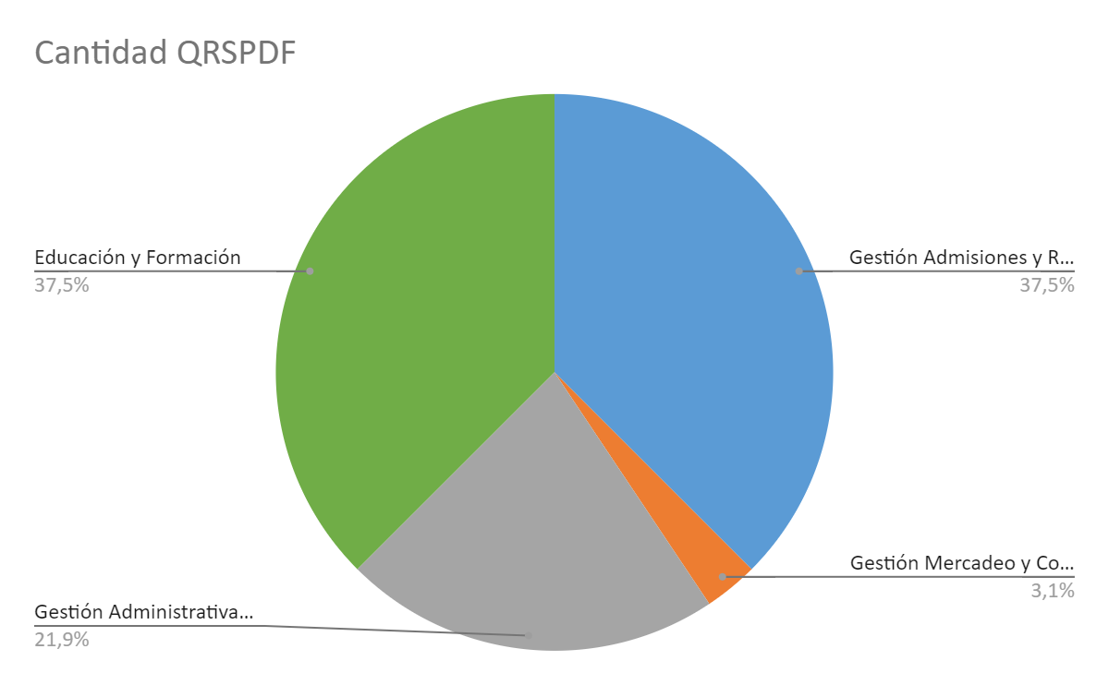
Dependencias con mayor QRSFP presentadas
Periodo de agosto a diciembre de 2021-2
Dependencias | Cantidad QRSPDF | %
Gestión Admisiones y Registro | 12 | 37,5%
Gestión Mercadeo y Comunicaciones | 1 | 3,1%
Gestión Administrativa y Financiera – Financiamiento Estudiantil | 7 | 21,9%
Gestión de las TIC | 0 | 0,0%
Gestión de Bienestar Institucional | 0 | 0,0%
Educación y Formación | 12 | 37,5%
Inclusión y Retención | 0 | 0,0%
Investigación | 0 | 0,0%
Internacionalización | 0 | 0,0%
Direccionamiento Estratégico | 0 | 0,0%
Gestión de Talento Humano | 0 | 0,0%
Extensión y Proyección Social - CEC | 0 | 0,0%
Virtualidad | 0 | 0,0%
Total QRSFDP recibidas por dependencia | 32 | 100,0%

Slide 18
Temáticas tratadas por Dependencias
Periodo de agosto a diciembre de 2021-2
De acuerdo con las solicitudes recibidas de agosto a diciembre de 2021-2, se clasificaron por motivos y por dependencias, se observa que hubo dos dependencias que tuvieron la misma cantidad de solicitudes Gestión Admisiones y Registro con 12 solicitudes y Educación y Formación con 12 solicitudes, el motivo más sobresaliente “M5: Trámites de grado – paz y salvo - ceremonia de grados, seguido de “M18: Inconformidad de estudiante por docente – publicación de notas”. Se observa que la dependencia que les sigue es Gestión Administrativa y Financiera – Financiamiento Estudiantil con un total de 7 solicitudes, la más sobresaliente “Problemas con la matrícula financiera”.
Y por último se extiende la felicitación al proceso de Mercadeo y Comunicaciones quien obtuvo una Felicitación “Felicitaciones por el servicio recibido: Quiero felicitar y dar las gracias a la sta Pamela García Castro, sinnsu ayuda y apoyo hubiese sido muy complicado este proceso, siempre estuvo presta a ayudarme y atender mis necesidades.

Slide 19
Tiempo en que se presentaron y fueron tratadas
Periodo de agosto a diciembre de 2021-2
Convenciones
Recibidas | Tratadas | En trámite
Motivo | Temáticas recibidas | Agosto |  |  |  | Septiembre |  |  |  | Octubre |  |  |  | Noviembre |  |  |  | Diciembre
 |  | Semana |  |  |  | Semana |  |  |  | Semana |  |  |  | Semana |  |  |  | Semana
 |  | 1 | 2 | 3 | 4 | 1 | 2 | 3 | 4 | 1 | 2 | 3 | 4 | 1 | 2 | 3 | 4 | 1 | 2 | 3 | 4
M1 | Problemas con la matrícula financiera
M2 | Problemas con la matrícula académica
M3 | Fallas en la entrevista para el proceso de admisión
M4 | Desconocimiento del estudiante para acceder a la plataforma académica
M5 | Trámites de grado – paz y salvo - ceremonia de grados
M6 | Demora en atención
M7 | Fallas en la conexión
M8 | Volante de pago
M9 | Certificado de estudios – Certificado de Notas – Certificado de Diplomado.
M10 | Certificado de asistencia a Seminarios
M11 | Apoyo psicológico

Slide 20
Tiempo en que se presentaron y fueron tratadas
Periodo de agosto a diciembre de 2021-2
Convenciones
Recibidas | Tratadas | En trámite
Motivo | Temáticas recibidas | Agosto |  |  |  | Septiembre |  |  |  | Octubre |  |  |  | Noviembre |  |  |  | Diciembre
 |  | Semana |  |  |  | Semana |  |  |  | Semana |  |  |  | Semana |  |  |  | Semana
 |  | 1 | 2 | 3 | 4 | 1 | 2 | 3 | 4 | 1 | 2 | 3 | 4 | 1 | 2 | 3 | 4 | 1 | 2 | 3 | 4
M12 | Desconocimiento del estudiante para inscribirse a Studiaton
M13 | Falta de recursos para continuar con el proceso de formación
M14 | Acceso a plataforma Cambridge
M15 | Aspirante solicita información
M16 | Reintegro
M17 | Realización de pruebas SABER PRO y Las PRUEBAS SABER TYT
M18 | Inconformidad de estudiante por docente – publicación de notas
M19 | Uso de créditos para futuros semestres
M20 | Continuidad de estudios
M21 | No se evidencia registro de la graduación MEN y en la página del SNIES
M22 | Reporte ante COVINOC

